Slide 1

COUNT ON US
Progetto di Chen Hao Lorenzo (146787)

Slide 2
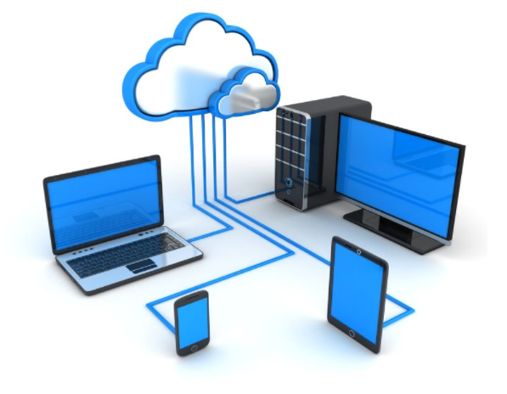
Sommario
1 – Scopo
2 – Funzionalità lato admin
3 – Funzionalità lato utente
4 – Navigazione
5 – Strumenti utilizzati

Slide 3
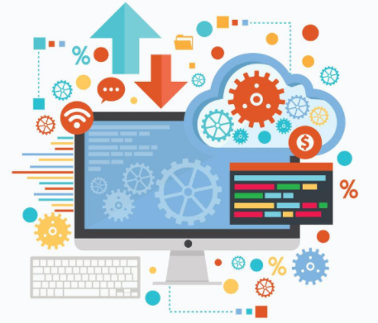
Scopo
L’azienda in questione si occupa di progetti di natura informatica che vengono assegnati dai clienti
L’obiettivo di questa applicazione è di aiutare l’azienda nella gestione e nella lavorazione di tali progetti, assegnandoli ai vari utenti e riportando alcune statistiche di interesse
L’applicazione viene pertanto utilizzato sia dagli utenti amministratori sia dagli utenti semplici

Slide 4
Funzionalità lato admin
Inserimento, modifica e cancellazione di un nuovo utente
Inserimento, modifica e cancellazione di un nuovo cliente
Inserimento, modifica e cancellazione di un nuovo progetto
Assegnazione di un utente ad un progetto ed eliminazione di tali assegnazioni
Visualizzazione di alcune statistiche di base con tabelle riepilogative e grafici

Slide 5
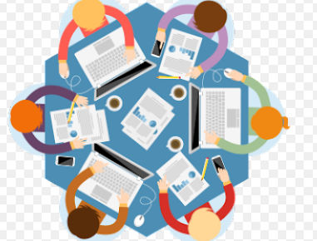
Funzionalità lato utente
Visualizzazione del proprio diario mensile
Visualizzazione dei progetti ai quali è assegnato
Inserimento, modifica o cancellazione di una scheda ore

Slide 6
Navigazione
Per navigare all’interno del sito è presente una semplice barra laterale
Al momento del login l’utente si ritroverà nella pagina principale da cui iniziare l’esplorazione
All’interno del sito sono inoltre presenti diversi link rappresentati sotto forma di scritte sottolineate
I link per accedere alle operazioni di inserimento, modifica e cancellazione sono rappresentati da semplici disegni stilizzati

Slide 7
Strumenti utilizzati
L’applicazione è stata realizzata col framework Laravel versione 7
Per la gestione della base di dati ho usato MySQL versione 8
Il linguaggio back-end utilizzato è PHP versione 7
Per la parte front-end ho utilizzato HTML, CSS e JavaScript
La gestione di alcuni inserimenti è stata inoltre effettuata tramite Ajax
La gestione e l’evoluzione del progetto è stata portata avanti con l’ausilio di Git

Slide 8
GRAZIE PER L’ATTENZIONE

